Slide 1
ITEL – intelligent Teaching Easy Learning
Dalila Jiménez Hernández
dalila.jimenez@itesm.mx
Blanca A. Vargas Govea
vargasgovea@itesm.mx
Campus Cuernavaca
Notes:
<number>

Slide 2
MOOC, aprendizaje adaptativo, recomendaciones
iTEL surgió como proyecto NOVUS 2013

Slide 3
Se desarrolló el análisis y diseño del sistema.
Experiencias obtenidas en clases durante el análisis y diseño.
Conclusiones: las recomendaciones personalizadas requieren la identificación del perfil de aprendizaje de cada estudiante

Slide 4
Objetivo Ambicioso: Tener un MOOC adaptativo para temas abstractos que recomiende a los estudiantes el material adecuado a su perfil de aprendizaje.
Notes:
<number>

Slide 5
Aplicar instrumentos para identificar perfiles de aprendizaje en las materias impartidas en el semestre en curso.
Con base en los resultados, formar grupos de estudiantes con diversas configuraciones de perfil y aplicar las actividades regulares del curso.
Registrar observaciones.
Elaborar un análisis.

Slide 6
Resultados esperados:
Identificar las asociaciones: perfil de aprendizaje – actividades que generan mejor aprovechamiento en los estudiantes. Esta información servirá de entrada al MOOC.
Identificar la combinación de perfiles de aprendizaje con los que se obtiene mejor aprovechamiento en el trabajo colaborativo.

Slide 7
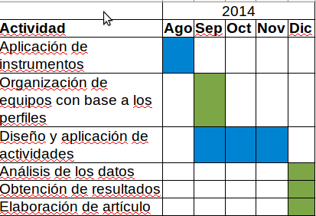

Slide 8

Gracias
El avance lo pueden encontrar en
https://github.com/aprendizaje-adaptativo/perfiles-de-aprendizaje

